Slide 1
Une pédagogie par l’action : Faire, sensibiliser et former
Retour d’expériences - Inspé de Nice
Sandra Plantier
Séminaire « Former les enseignants du XXIème siècle à une prise en compte éducative des Objectifs du Développement Durable »
Clermont-Ferrand, 11 et 12 mars 2020

Slide 2
Une simple histoire de poules…
Affiche exposée à l’Inspé pour annoncer l’arrivée des poules, 2017-18.

Slide 3
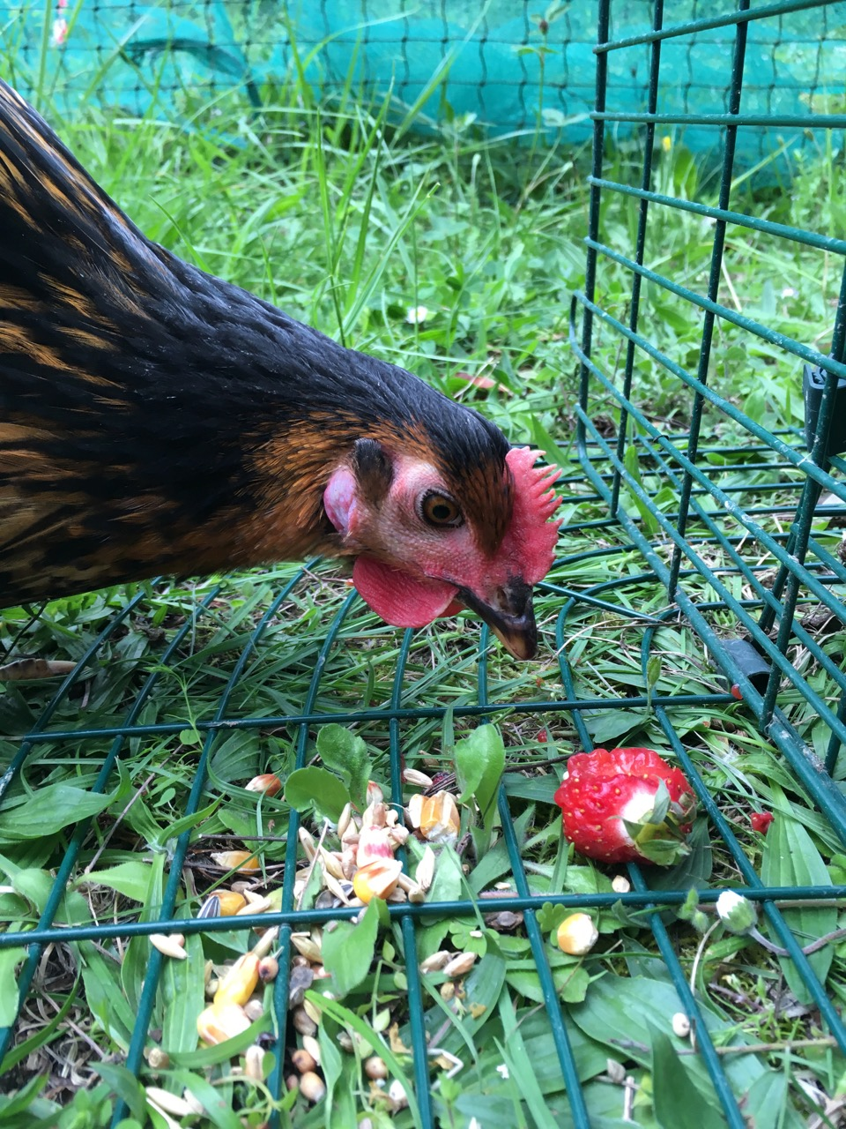

Slide 4
Document diffusé au sein de l’INSPé au moment de l’arrivée des poules, 2017-18

Slide 5
Mettre en œuvre à l’Inspé une démarche comparable à celle du label E3D
Un potager :
Mettre les mains dans la terre et cultiver légumes et plantes pour mesurer les enjeux d’une agriculture durable et d’une alimentation saine
Un poulailler :
Elever des poules pour découvrir le vivant, apprendre à le respecter et réduire ses déchets alimentaires
Un refuge LPO :
Pour prendre conscience de la biodiversité, favoriser et protéger les oiseaux
Un compost :
Utiliser un composteur pour réduire ses déchets et mesurer les problèmes posés par l’augmentation de ceux-ci
Faire !
Covoiturer et circuler à vélo :
Favoriser le covoiturage et l’usage du vélo pour réduire nos émissions de gaz à effets de serre

Slide 6
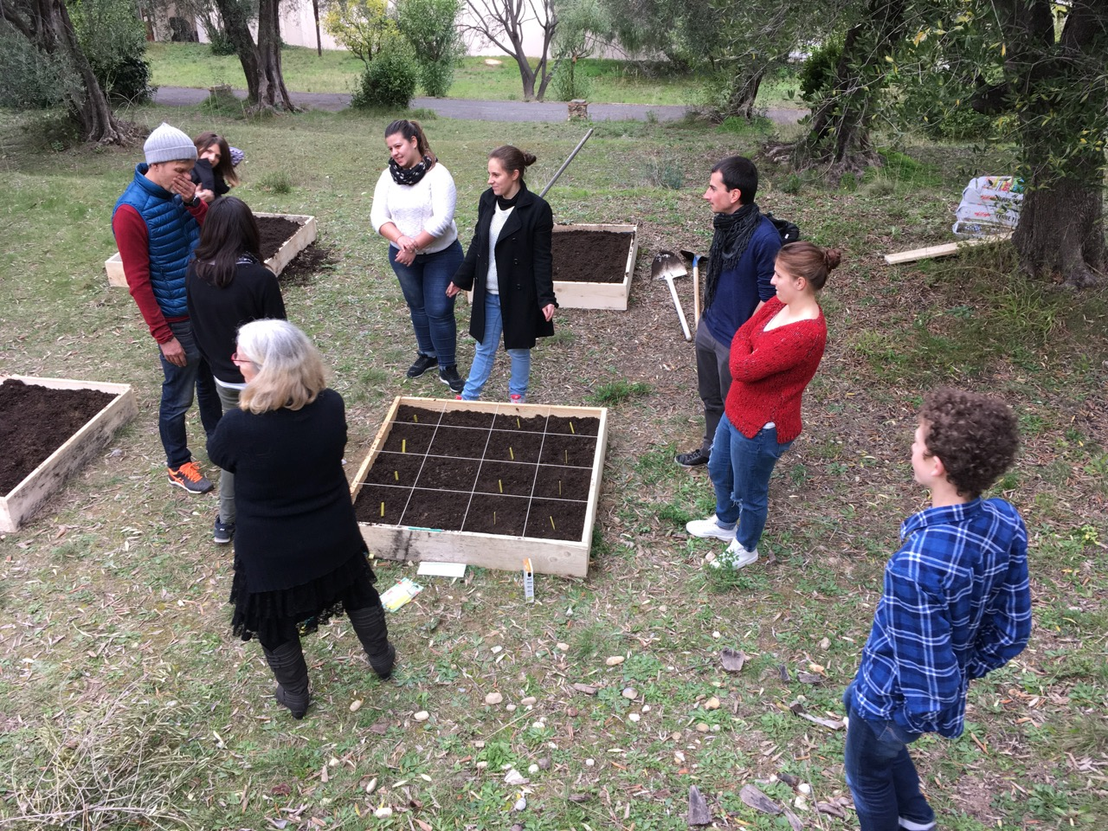
Un potager

Slide 7
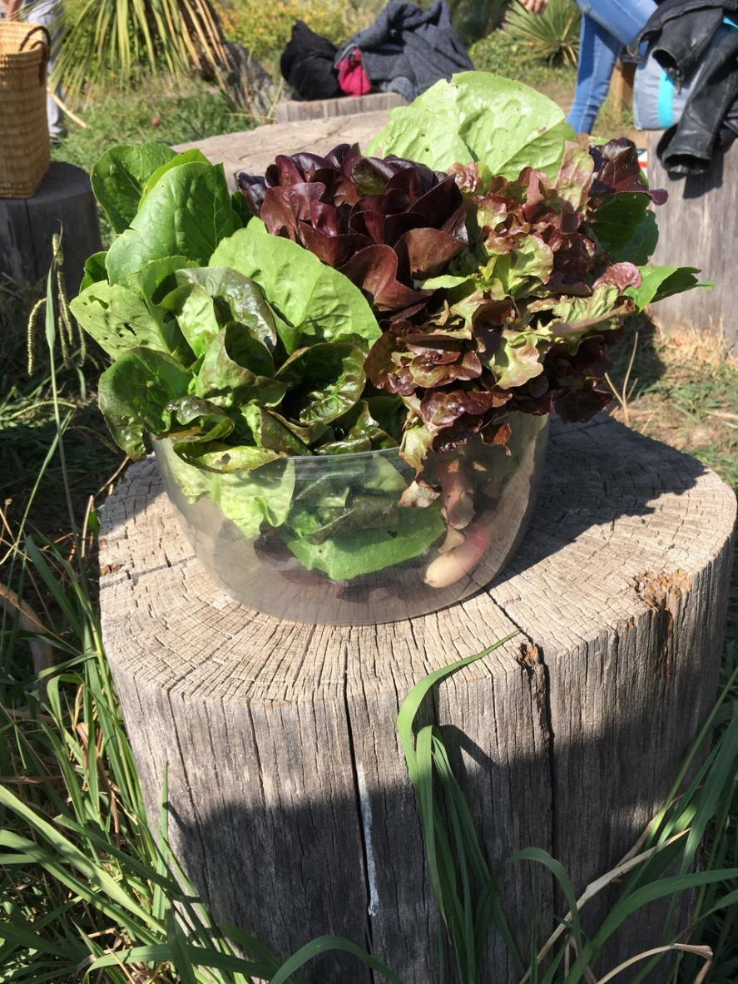
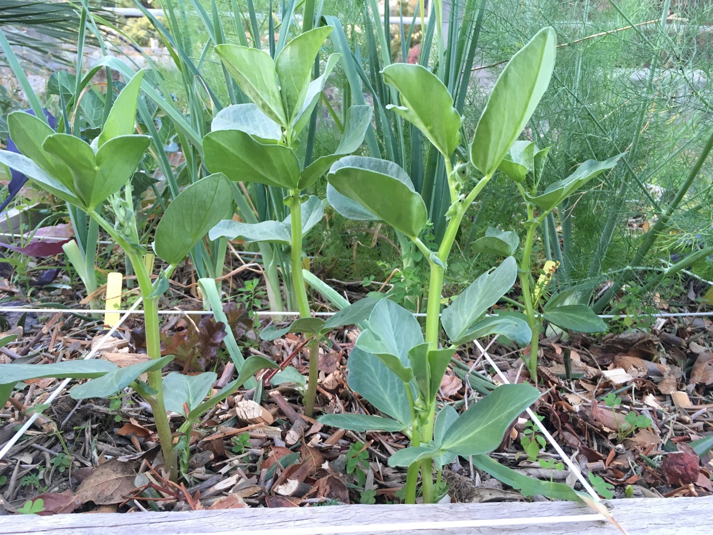

Slide 8
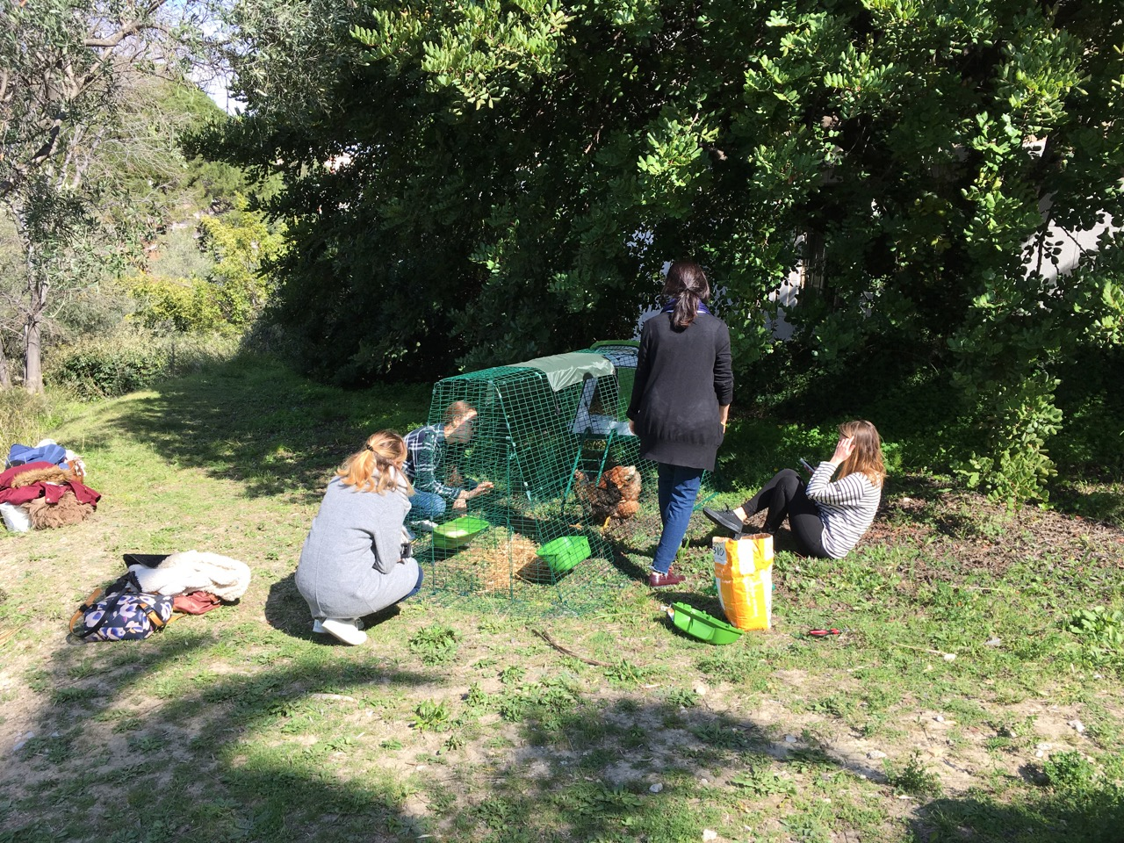
Un poulailler

Slide 9
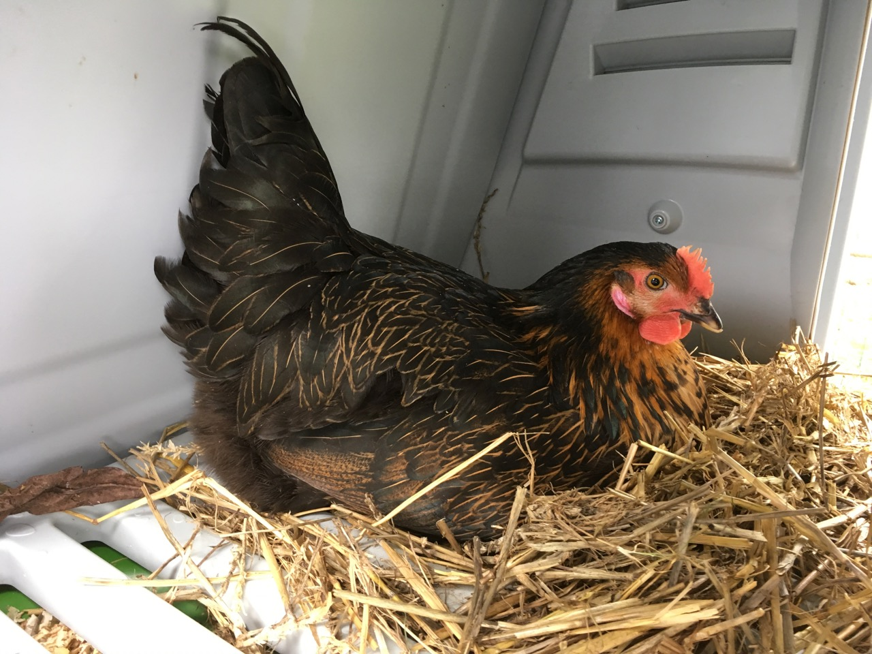
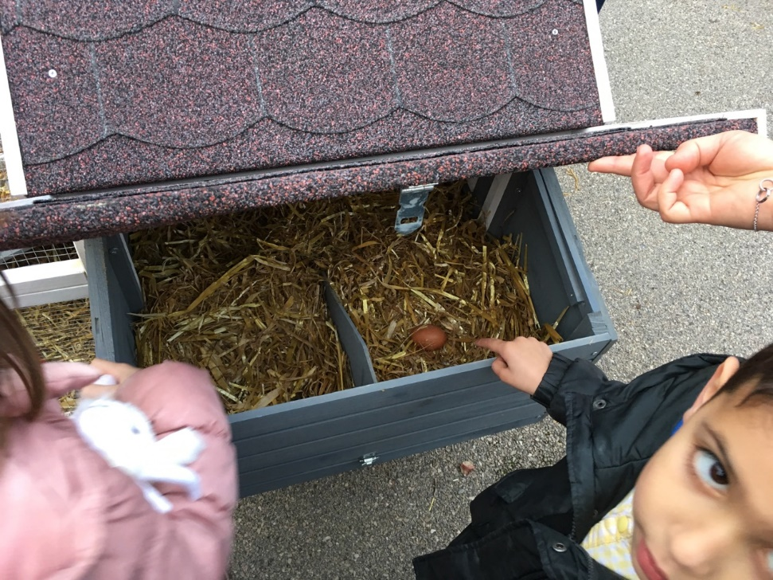

Slide 10
La Fête de la Terre :
Faire découvrir nos actions et sensibiliser enseignants et élèves
Le Printemps des Poètes 2019 : La Beauté du monde
Informer et sensibiliser à la nécessité de la protection de l’environnement
Un poulailler :
Elever des poules pour découvrir le vivant, apprendre à le respecter et réduire ses déchets alimentaires
Un potager :
Mettre les mains dans la terre et cultiver légumes et plantes pour mesurer les enjeux d’une agriculture durable et d’une alimentation saine
Ateliers de fabrication de cosmétiques et de produits ménagers :
Sensibiliser à un mode de consommation plus durable
Un refuge LPO :
Pour prendre conscience de la biodiversité, favoriser et protéger les oiseaux
Faire !
Un compost :
Utiliser un composteur pour réduire ses déchets et mesurer les problèmes posés par l’augmentation de ceux-ci
La Gratiferia :
Sensibiliser au partage des biens et à la mise en place d’une économie solidaire et circulaire
Rôle de l’Université : Mission Campus Ecoresponsable
Covoiturer et circuler à vélo :
Favoriser le covoiturage et l’usage du vélo pour réduire nos émissions de gaz à effets de serre

Slide 11
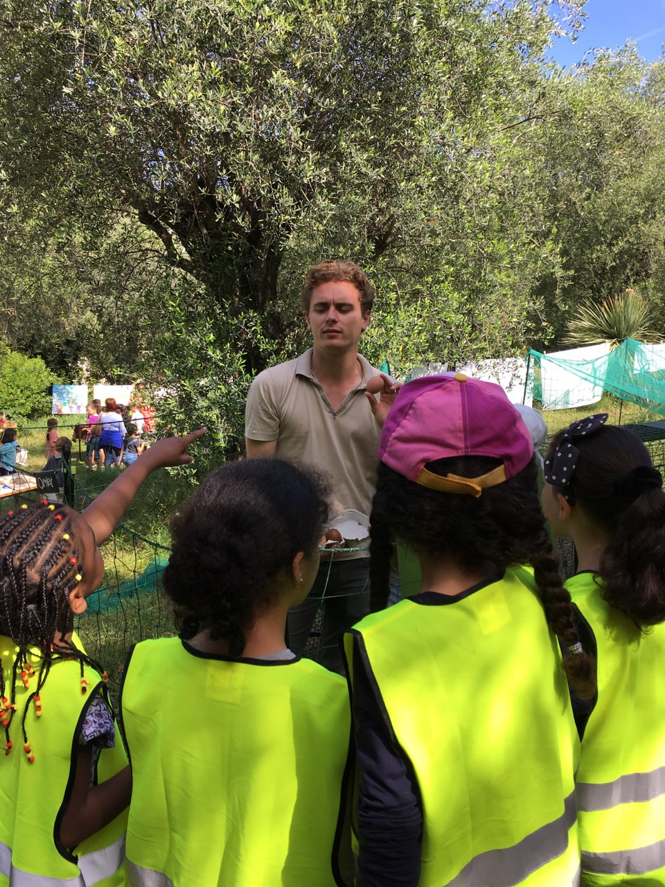
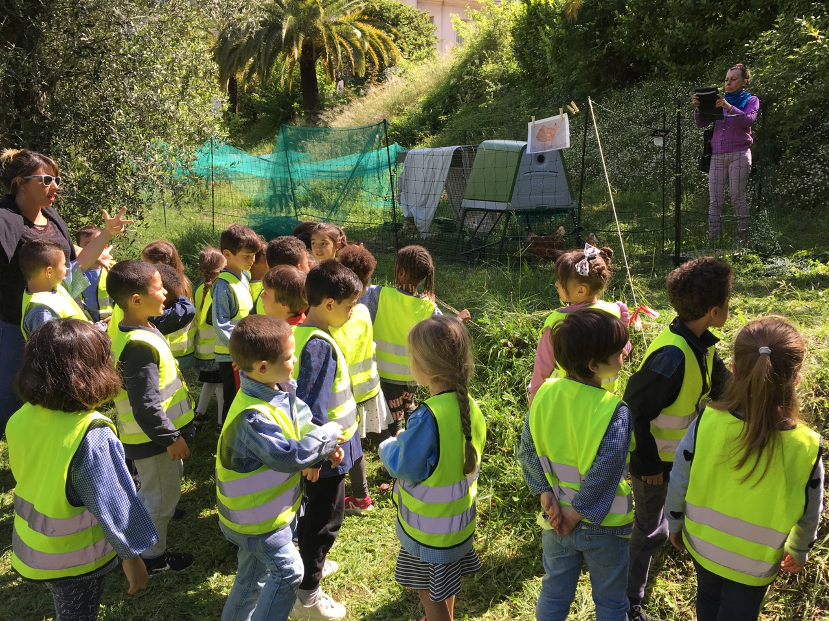
La fête de la Terre

Slide 12
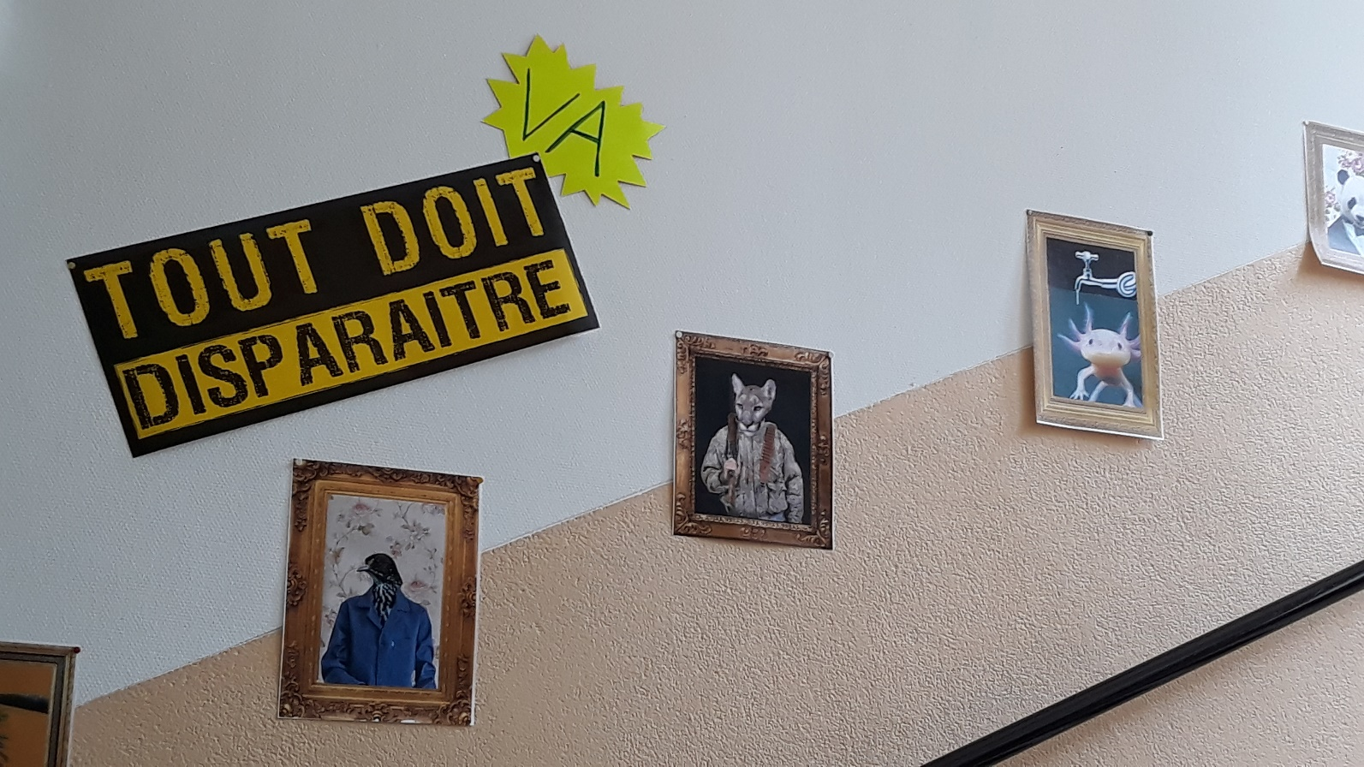
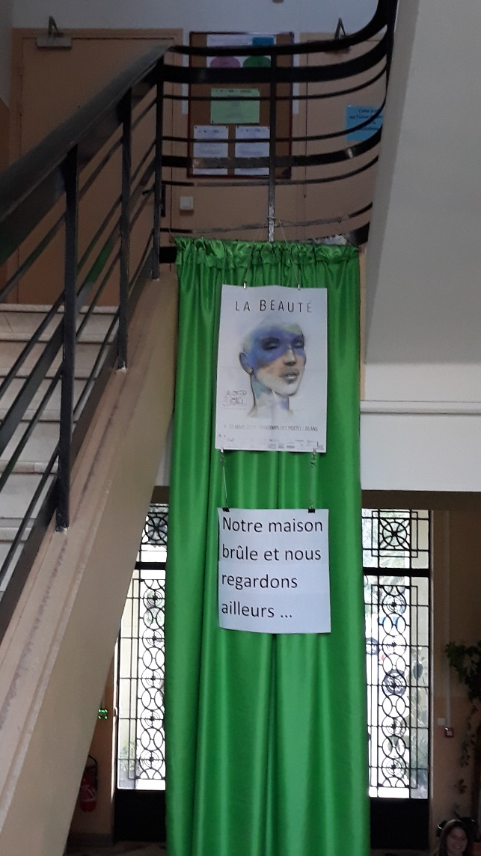
Le Printemps des Poètes 2019 : La Beauté
Affichages réalisés par des étudiants de Licence et de Master à l’occasion du Printemps des Poètes

Slide 13
Un poulailler :
Elever des poules pour découvrir le vivant, apprendre à le respecter et réduire ses déchets alimentaires
Un potager :
Mettre les mains dans la terre et cultiver légumes et plantes pour mesurer les enjeux d’une agriculture durable et d’une alimentation saine
Le Printemps des Poètes 2019 : La Beauté du monde
Informer et sensibiliser à la nécessité de la protection de l’environnement
La Fête de la Terre :
Faire découvrir nos actions et sensibiliser enseignants et élèves
Ateliers de fabrication de cosmétiques et de produits ménagers :
Sensibiliser à un mode de consommation plus durable
Un refuge LPO :
Pour prendre conscience de la biodiversité, favoriser et protéger les oiseaux
Faire !
Un compost :
Utiliser un composteur pour réduire ses déchets et mesurer les problèmes posés par l’augmentation de ceux-ci
Covoiturer et circuler à vélo :
Favoriser le covoiturage et l’usage du vélo pour réduire nos émissions de gaz à effets de serre
La Gratiferia :
Sensibiliser au partage des biens et à la mise en place d’une économie solidaire et circulaire
Former
Former les futurs professeurs des écoles à la réalisation d’actions concrètes reproductibles dans les établissements scolaires
Former les futurs professeurs des écoles à une autre manière d’enseigner (mise en œuvre d’une démarche inductive s’appuyant sur des actions concrètes)
Former des citoyens conscients des enjeux environnementaux, économiques et sociaux actuels et capables de s’engager pour cela

Slide 14
Former
Le DD comme objet d’enseignement ex en géo ou SVT
Sensibilisation
Ouverte par l’actualité, les médias…
élève
Faire
Mise en action
Ouverture d’un possible

Slide 15
Des limites…
Une adhésion limitée … voire une hostilité chez certains…
Trois sites, des équipes différentes : des interprétations différentes…
Une difficulté à mettre en œuvre réellement le volet « former »

Slide 16
Des interrogations…
Comment passer d’un projet porté par quelques uns à un projet d’équipe et d’école ?
Comment passer d’animations périphériques à des activités vraiment porteuses pour la formation ?
=> le rôle crucial des maquettes
Comment articuler l’EDD et les ODD ?

Slide 17
Quelques remarques…
La nécessité de garder un regard critique sur les ODD mais aussi sur le DD :
« le « développement durable » a paradoxalement été inventé pour éviter une remise en question des sociétés de consommation des pays des Nords. (…) Même s’il est souvent véhiculé par des personnes bien intentionnées, le « développement durable » ne permet donc pas de résoudre les problèmes. Au contraire, il peut même tendre à les aggraver en créant l’illusion qu’aller vers toujours plus de « développement » pourrait éviter la dégradation accélérée de l’environnement »
Frédéric Durand, (géographe), L’Asie du Sud-Est, 2019

Slide 18
Rapport Brundtland, 1987 : « La spirale descendante du paupérisme et de la dégradation environnementale est un gaspillage de notre potentiel et de nos ressources (…). Les relations existant entre le paupérisme, l’inégalité et la dégradation de l’environnement sont au centre de notre analyse et de nos recommandations »
ODD8 Travail décent et croissance économique : « Maintenir un taux de croissance économique par habitant adapté au contexte national et, en particulier, un taux de croissance annuelle du produit intérieur brut d’au moins 7% dans les pays les moins avancés » (cible 8.1)

Slide 19
Une réflexion sur les actions possibles en partant des ODD
Objectif 1 : Pas de pauvreté
Objectif 2 : Faim « zéro »
Objectif 3 : Bonne santé et bien être
Objectif 6 : Eau propre et assainissement
Objectif 7 : Energie propre et d’un coût abordable
Objectif 9 : Industrie, innovation et infrastructure
…
« Donnez ce que vous n’utilisez pas » => Gratiferia
Sensibiliser les futurs enseignants à des modes de production agricoles durables => potager et permaculture
Actions de l’Université sur la prévention : SIDA et MST, Tabac et drogues
Sensibilisation à la lutte contre le gaspillage de l’eau =>A faire : récupérateur d’eau de pluie
Utilisation d’ampoules à basse consommation.
Réglage de la chaudière pour réduire la consommation d’énergie en hiver
Action possible : utiliser une monnaie locale (si elle existe…)

Slide 20
Affiche réalisée en mai 2018…

